Slide 1

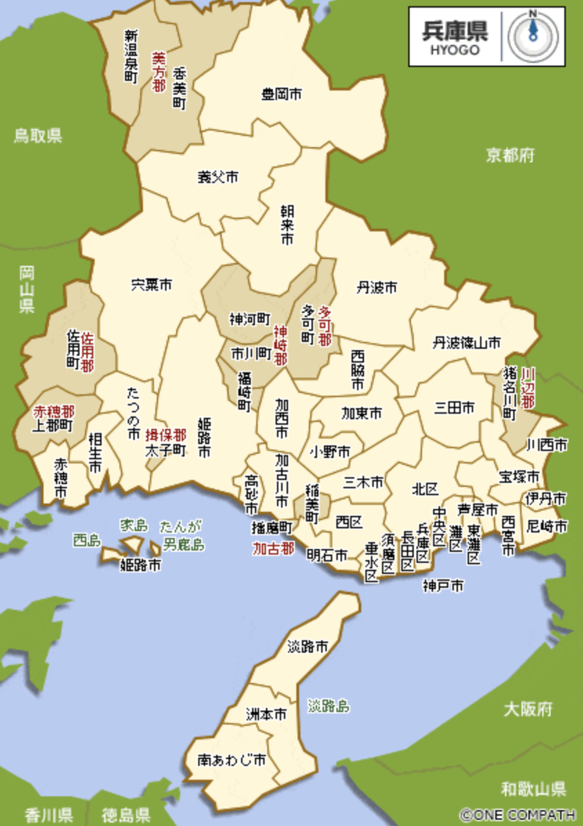

Slide 2
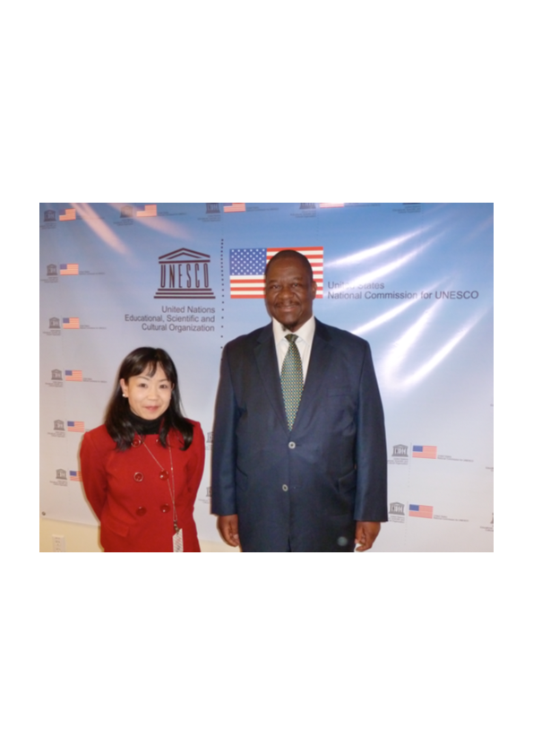
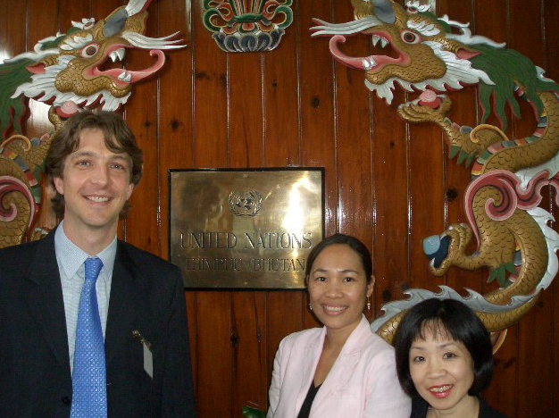
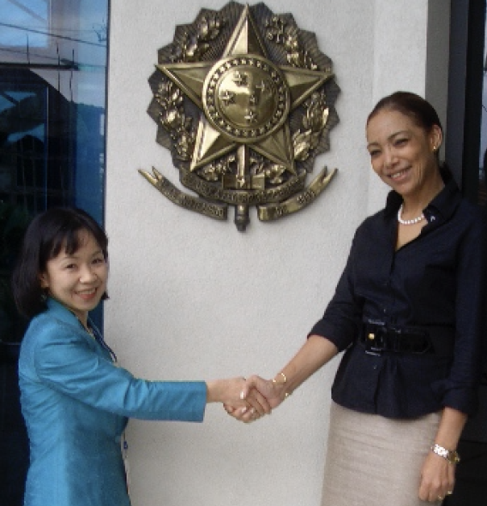
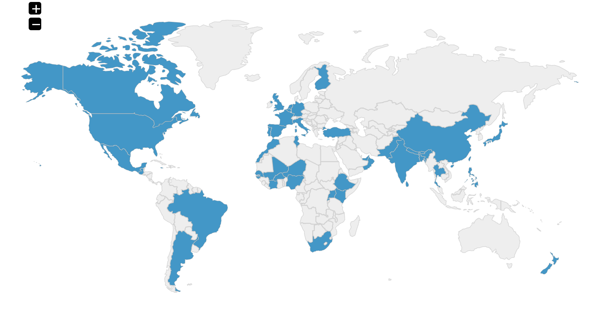
専門：
国際教育開発
英会話教師
P＆G バイリンガル秘書、神戸
米州開発銀行、コンサルタント、ワシントン, D.C.
国際エイズ推進構想（IAVI)ニコンサルタント、にューヨーク
コロンビア大学、ティーチングアシスタント、ニューヨーク
ユネスコ、教育専門家、パリ、ニューデリー、アディスアアベバ、ダカール
関西外国語大学、教授
47 カ国
Notes:
WFPとSchool Feed Program
Sahel UN IntegratedStrategy for theSahel（pastoral Conclict）

Slide 3
世界食糧計画（WFP)
「地球上のすべての人々を養うのに十分な食料が生産される豊かな世界において、
飢餓は過去のものとなるはずです。
しかし、紛争、気候変動、避難、経済ショック、そして不平等により、3億4,300万人が深刻な飢餓に苦しみ、190万人が飢餓に見舞われる危機に瀕しています。
スーダン北部のザムザム難民キャンプでは、すでに飢餓が確認されています。」
飢餓の原因
紛争
気候変動
災害
不平等
フードロス
https://www.wfp.org/ending-hunger

Slide 4
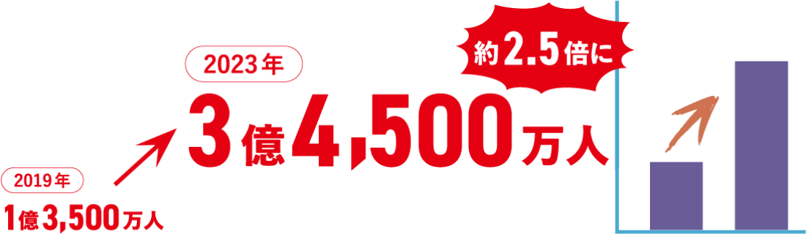
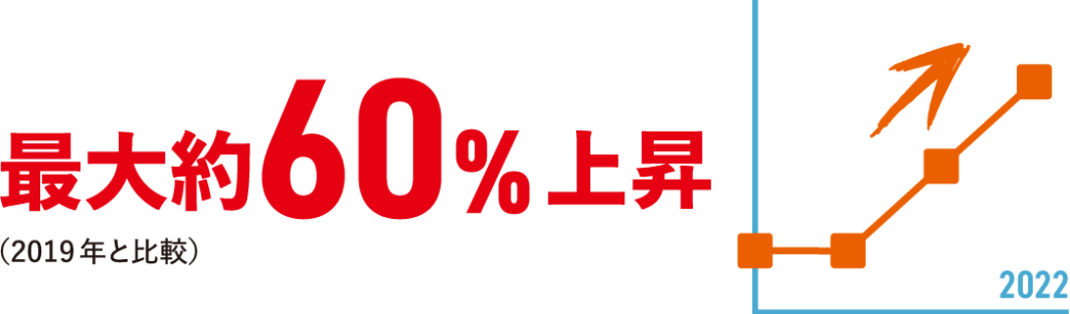
世界の食糧危機
コロナ禍やウクライナ戦争で供給不安が高まった
急性食料不安*の人びと
世界の食料価格指数
出典：世界食糧計画（WFP）
Notes:
https://www.wfp.org/global-hunger-crisis； https://www.jawfp2.org/lp/emergency_logistics2023/?argument=f6F73qbN&said=2&ca=243906404&gr=170491358056&cr=753126532469&kw=wfp&nw=g&mt=b&mid=gg&device=c&pl=&tg=kwd-295709035860&gad_source=1&gad_campaignid=243906404&gbraid=0AAAAADjrhTQLqbj7BO-mV602jl7q6ru3G&gclid=Cj0KCQjwu7TCBhCYARIsAM_S3NiX2nM9VcfBot5kalgrKOkSs1Vk6_UaSgS4CB5GKtF0mWJNcqeU6X4aAvviEALw_wcB

Slide 5
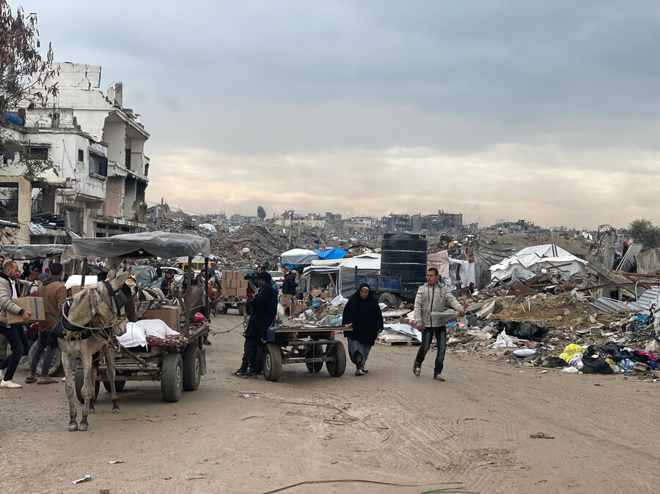
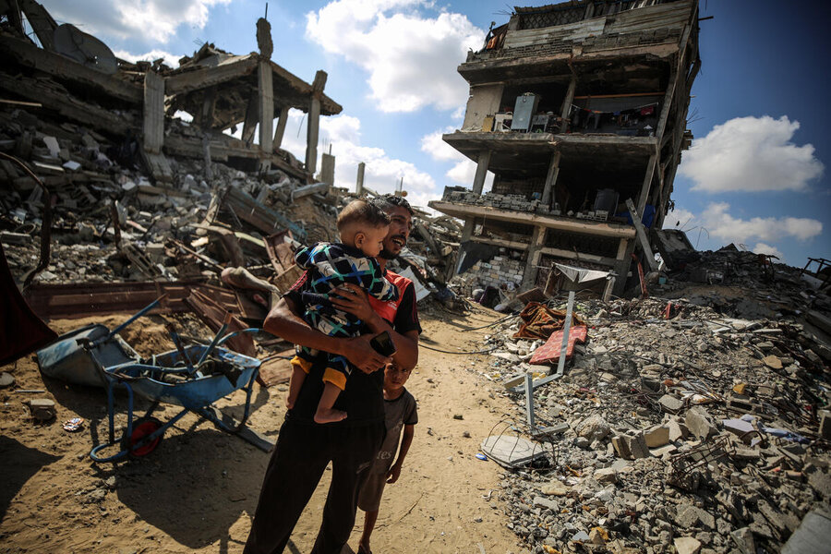
紛争
パレスチナ・ガザ地区
47万人が壊滅的な飢餓に直面
7万1千人の子どもに急性栄養失調の治療が必要
2月、ガザ北部ベイトラヒア周辺の壊滅的な状況の中、食料を集める人々。 WFP/スザンヌ・フェントン
3月2日の国境閉鎖と3月18日の軍事作戦再開を受けて、ガザ地区の住民は急激に減少している。 写真：WFP/アリ・ジャダラー

Slide 6


日本の食糧危機問題
世界の約9人に1人が飢餓状態。子どもの4人に1人が飢えに苦しんでいる。
日本の飢餓の原因：経済的な困難や生活環境の変化、高齢者の孤立、低い食料自給率
質の問題：安価な食材や加工食品を選ぶ傾向 ＝＞食事の栄養バランスが乱れ、肥満や非感染性疾患（NCDs）のリスクが増加する可能性
量の問題：必要な栄養を摂るための食事量を確保することが困難 ＝＞栄養不足に陥る可能性
SDGs2「飢餓をゼロに」：政府や地方自治体が食品ロス削減や給食制度の充実、低所得層への支援策、世界の飢餓問題解決に協力
気候変動：豪雨や干ばつなどの自然災害が頻発し、農作物の収穫量・供給、価格に影響
日本の食品ロス：年間約523万トン（環境省、2023年）。 2020年に閣議決定された「食品ロス削減推進基本方針」により、2030年までに食品ロスを2015年度比で50%削減することが目標
https://losszero.jp/blogs/column/col_009
Notes:
国連によると、世界の約9人に1人が飢餓状態。子どもの4人に1人が飢えに苦しんでいる。
日本の飢餓の原因：経済的な困難や生活環境の変化、高齢者の孤立、低い食料自給率
厚生労働省の「2018年 国民生活基礎調査」によると、日本の相対的貧困基準は、年収127万円以下、貧困率は15.7%、約2,000万人が貧困ライン以下。 生活困窮者は約613万人、日本人口の約5% （2015年）
質の問題：安価な食材や加工食品を選ぶ傾向 ＝＞食事の栄養バランスが乱れ、肥満や非感染性疾患（NCDs）のリスクが増加する可能性
量の問題：必要な栄養を摂るための食事量を確保することが困難 ＝＞栄養不足に陥る可能性
SDGs2「ゼロハンガー」：政府や地方自治体が食品ロス削減や給食制度の充実、低所得層への支援策、世界の飢餓問題解決に協力。
気候変動：豪雨や干ばつなどの自然災害が頻発し、農作物の収穫量・供給、価格に影響
子供の貧困：約13.9%、7人に1人、約235万人の子どもたちが満足にご飯が食べられない（2020年）先進国の中でも高い水準。
日本の食品ロス：年間約523万トン（環境省、2023年）。 2020年に閣議決定された「食品ロス削減推進基本方針」により、2030年までに食品ロスを2015年度比で50%削減することが目標

Slide 7
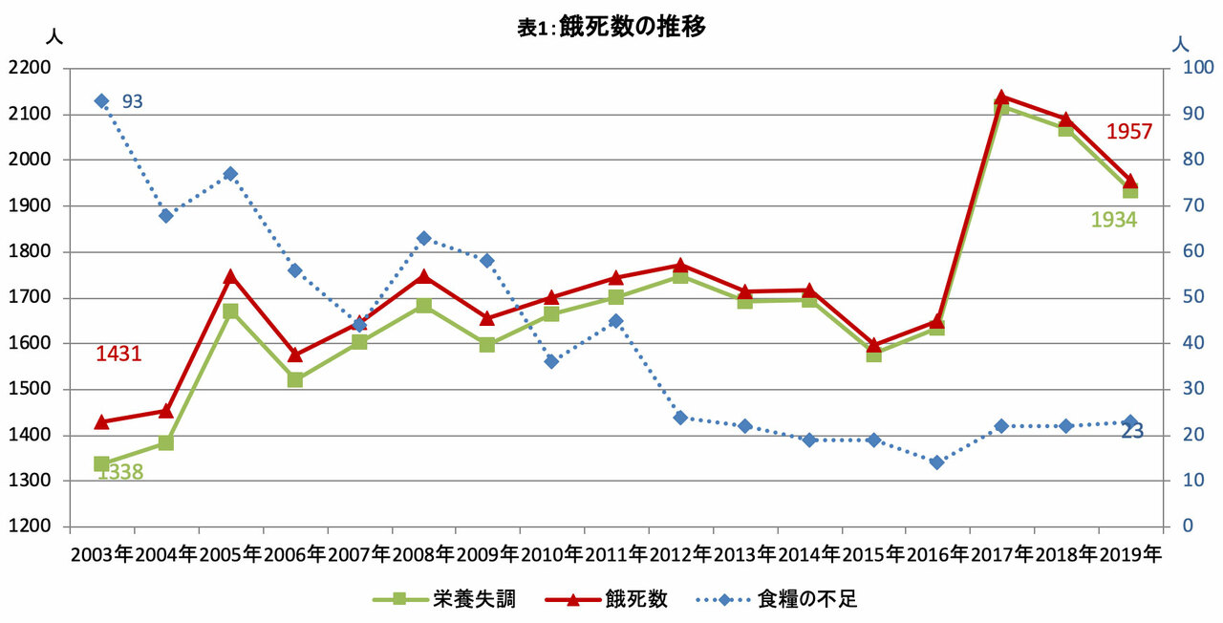
日本の餓死問題
新型コロナウイルス：多くの失業者を生み出し、“餓死”が増加。。。。大阪府高石市では、（2021年）9月に高齢女性が餓死し、同居の息子も衰弱して入院したことが明らかになった。大阪市港区ではマンションの一室で・・・女性2人が餓死したとみられることが判明した。
厚生労働省の人口動態調査には、さまざまな死因による死者数が報告されているが、その中で餓死の理由に相当する死因として考えられそうなのが、“栄養失調”と“食糧の不足”である。
https://gendai.media/articles/-/78931#google_vignette

Slide 8
インドにおける農民の自殺：
グローバル化が人権を侵害する事例 2020年1月 サロニ・ジェイン
「インドの農民は、自殺によって絶滅の危機に直面しています。30分ごとに1人の自殺が発生しているという事実は、この国の根深い構造的・政策的欠陥を反映しています。。。。国家は、国内的にも国際的にも、農民に対して様々な義務を負っています。しかし、グローバリゼーションの圧力とWTOやIMFといった機関の影響が相まって、これらの義務は果たされていません。その結果、利益、自由貿易、障壁撤廃といった理念が「主権」国家に押し付けられ、。。。経済問題に関する決定権を超国家機関に委ねる事態が生まれています。本章の目的は、モンサント社などの多国籍企業や、資本主義的で北半球が支配するWTOや世界銀行といった超国家機関の影響を受けた政策と競争の激化によって、グローバリゼーションがインドの農民の生活に及ぼしている悪影響を探求し、詳細に考察することです。」
DOI: 10.4018/978-1-5225-9621-9.ch062
Notes:
「インドの農民は、自殺によって絶滅の危機に直面しています。30分ごとに1人の自殺が発生しているという事実は、この国の根深い構造的・政策的欠陥を反映しています。この欠陥はあまりにも深刻であり、多くの人が国家によるジェノサイドと呼ぶほどです。国家は、国内的にも国際的にも、農民に対して様々な義務を負っています。しかし、グローバリゼーションの圧力とWTOやIMFといった機関の影響が相まって、これらの義務は果たされていません。その結果、利益、自由貿易、障壁撤廃といった理念が「主権」国家に押し付けられ、ウェストファリア体制のように孤立して活動することができなくなったため、経済問題に関する決定権を超国家機関に委ねる事態が生まれています。本章の目的は、モンサント社などの多国籍企業や、資本主義的で北半球が支配するWTOや世界銀行といった超国家機関の影響を受けた政策と競争の激化によって、グローバリゼーションがインドの農民の生活に及ぼしている悪影響を探求し、詳細に考察することです。」

Slide 9
原発事故の除染土最終処分場の受け入れ、兵庫県を含む５県が「条件次第で検討の意向」…読売新聞調査 2025/03/11
『２０４５年３月までに福島県外で最終処分することが法律に定められている東京電力福島第一原発事故で生じた県内の除染土について、読売新聞が同県を除く４６都道府県知事に行った意向調査で、５県が最終処分場の受け入れを「条件次第で検討する意向がある」と回答した。』
『除染土は、原発事故後の除染作業で剥ぎ取った土。。。。国は夏頃までに最終処分期限までの工程表を策定する予定だ。』
『 「条件次第で検討」の５県は秋田、千葉、兵庫、奈良、宮崎。千葉を除く４県は条件について、「健康被害をもたらさない安全な方法」「風評被害を防ぐ万全の手立て」「受け入れ費用の補助や住民への補償」「万一の事故に即応できる仕組み」の全てを選択した。』
https://www.yomiuri.co.jp/shinsai311/news/20250310-OYT1T50221/

Slide 10
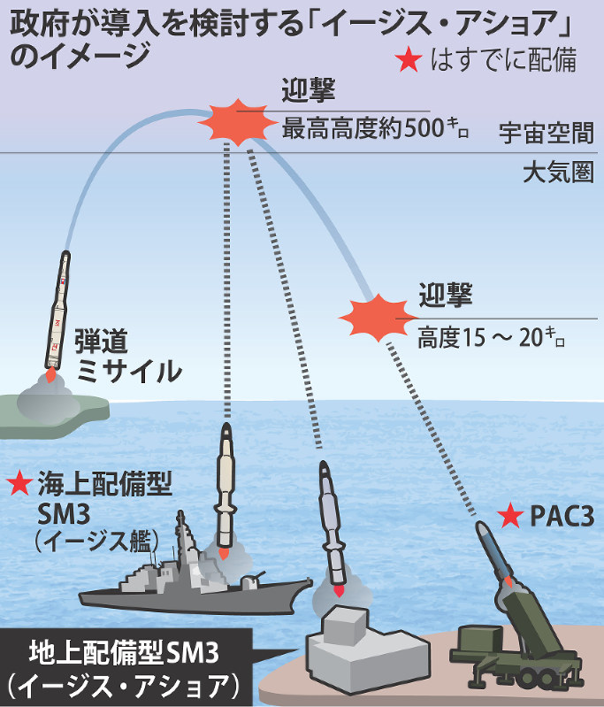
安全保障と持続可能性：
食料安全保障、食料自給率、地産地消、地域協力 鈴木宣弘・東京大学教授
◆日米安保はアメリカのため？
  有事ではどうなるか？米軍基地は、日本を戦場にして、アメリカ本土を守る。国内災害緊急援助より防衛費（オスプレイ、Ｆ35戦闘機、イージス・アショアに何兆円もの支出）
◆日本は中国、韓国などアジア諸国で互恵的な共通農業政策をつくるべき
  TTP型の収奪的協定でなく互恵的な経済連携協定が必要
◆安全保障を理由に食料と農林水産業を守ると言える国に
  日本は「食料の国境措置はこれ以上下げない」と対等にアメリカに主張するべき
政府が検討する「イージス・アショアのイメージ」
稲田朋美防衛相
「イージス・アショア」導入を本格検討
https://mainichi.jp/articles/20170516/k00/00m/010/066000c
https://www.jacom.or.jp/column/2020/03/200305-40612.php

Slide 11
米村明美の政策
消費税は廃止！ 社会保険料を下げる
本物の安全保障 〜戦争ビジネスには加担しない〜
防衛費ではなく教育予算増額
原発の即時禁止 核なき社会へ平和外交
Notes:
米村明美の政策
❶ 消費税は廃止！社会保険料を下げる
消費税は、市民の負担が増え、格差が広がる悪税です。社会保障料も同じです。悪税をなくし、国のお金で、経済を底上げすることが最優先。
❷ 本物の安全保障〜戦争ビジネスには加担しない〜
昨夏以来、コメの不足、値上がり、買いにくい状況が続いています。お米の値段が上がるのに、農家は廃業、倒産。国民も農家も植える国はおかしい。長きにわたる国の失策を改め、生産者や製造業を守る。国民の安定雇用と衣食住を確保する。『武器輸出で儲ける』といった戦争ビジネスには加担しない。緊急事態条項などの憲法改正にも反対。
❸ 防衛費ではなく教育予算増額
OECD諸国の中でも最低水準の日本の教育予算を増加し、教育費無償化を実現します。奨学金徳政令で、奨学金返済に苦しむ約580万人の借金をキャンセルします。すでに返済した人に対する合理的補償を検討します。教員の待遇・労働条件を改善するとともに正規教員の数を大幅に増やし、深刻な教員不足を解決します。大学の基礎研究に財政投資を行い、長期的な視点で研究に取り組めるように支援します。
❹ 原発の即時禁止 核なき社会へ平和外交
地震国の日本に原発は危険きわまりない。原発は即時禁止し、再エネと省エネでエネルギーの自給をはかります。そして、唯一の戦争被爆国として、核兵器禁止条約をただちに批准し、現行憲法を尊重するとともに、徹底した平和外交、そして核廃絶の先頭に立つことを目指します。専守防衛と徹底した平和外交によって周辺諸国との信頼醸成を強化し、北東アジアの平和と安定に寄与するべきです。

Slide 12
れいわ新選組の政策：
食糧自給こそ本当の安全保障
農業予算の大幅増額
食料自給率目標
有機農業
食育
Notes:
米村明美の政策
農林水産業はいのちと暮らしを守る基盤である。私たちは農林水産業を国の安全保障の柱とし、その多面的な機能を維持・発展させる。まずは国内における食料自給率の50％超えを目指し、生産を支える価格保障・所得補償を行う。これまで経済界の思惑で行われてきた規制改革を見直し、必要な分野を再強化する。そのためにも年々下がり続けてきた農林水産関係予算を増額し、農業においても積極財政を実現する。
また、人も動物も同じ生き物として尊重される社会を目指し、動物福祉に基づいた畜産やペット産業の在り方を追求していく
農林水産業はいのちと暮らしを守る基盤であり、国の安全保障の柱でもあります。手厚い所得補償制度や価格保障によって、農林水産業と従事する人々を支え、その多面的な機能を維持・発展させます。また生態系や資源の持続性に配慮した、持続的な農林水産業を目指します。
●農業予算の大幅増額と食料自給率目標の設定
食料の生産・確保が安全保障の要であることを踏まえ、減らされ続けてきた農業予算をまずは4兆円台に倍増する
農業政策の基本に「価格保障」「所得補償（直接支払い）」「備蓄強化」を据える
財政支出に基づく生産者への「所得補償（直接支払い）」を法制化する
法的拘束力を持つ食料自給率目標を制定し、早急にカロリーベースの自給率を現状の３０％台後半から５０％に高め、さらに意欲的な目標を追求する
肥料・飼料の安定的供給のために、輸入元の多角化と飼料用米など国内の供給体制の構築をすすめる
食料の安定供給を政府の責務とし、気候変動や災害による食料危機に備えて食料自給率の向上や備蓄の確保を行う
・不測時に増産命令などを行う「食料有事立法」ではなく、恒常的な自給率向上に取り組むことを農業基本法に明記する
・手厚い生産者支援を導入する。農産物の「目標価格」を市場価格が下回った場合には差額を政府が補填するしくみや、備蓄用の買い取り制度などを拡充する
・農産物の価格保障を国が行うことにより、農業従事者の所得の引き上げを目指す
・水田農業は食料安定供給の基盤であることを踏まえ、主食としてだけではなく飼料用米の増産も支援する
・予算削減を目的とする「水田活用の直接支払交付金の厳格化」は行わない。その上で、大豆や麦、飼料作物を栽培する農家を支援する
・「勝てる農業」を目指す競争的な農業政策から、国内の食料を確保し、地域の文化・環境を保全する農業へと転換する
・米国から一定の輸入が事実上義務化されている「ミニマム・アクセス米（まい）」は廃止する
・余剰農産物については責任を持って買い上げ、公的備蓄や国内外の支援を必要とする人々への食料支援に活用する
・バター、脱脂粉乳については「介入価格」を設定し、それを下回った場合は「介入価格」で政府が買い入れる
・「漁業者所得補償制度」など支援の拡充により、漁業所得等の安定・向上と担い手の確保を目指す
・現行の畜産や漁業の経営安定支援策、通称「マルキン」や「積立ぷらす」については、生産者負担部分をなくし、公費で支援する
●有機農業・食育
有機農業を促進する。技術を持った生産者に対する農業機械などの購入や、研修等による技術継承を支援し、有機野菜の生産拡大を目指す
学校給食や保育所で地元の有機食材を利用した「有機給食」の実現を目指す。併せて、有機食材の生産農家の見学や実習を導入し、理解を醸成する
遺伝子組み換え食品の生産・流通・輸入を規制する
廃止された種子法の復活、種苗法における自家増殖禁止規定の見直しを行うほか、農業における新自由主義的な法制を見直す

Slide 13


米村明美と仲間たちオープンチャット
ボランティアも大募集！

Slide 14
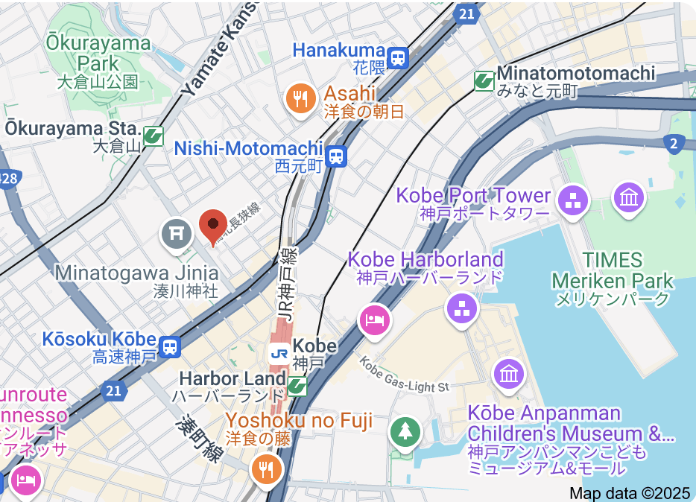
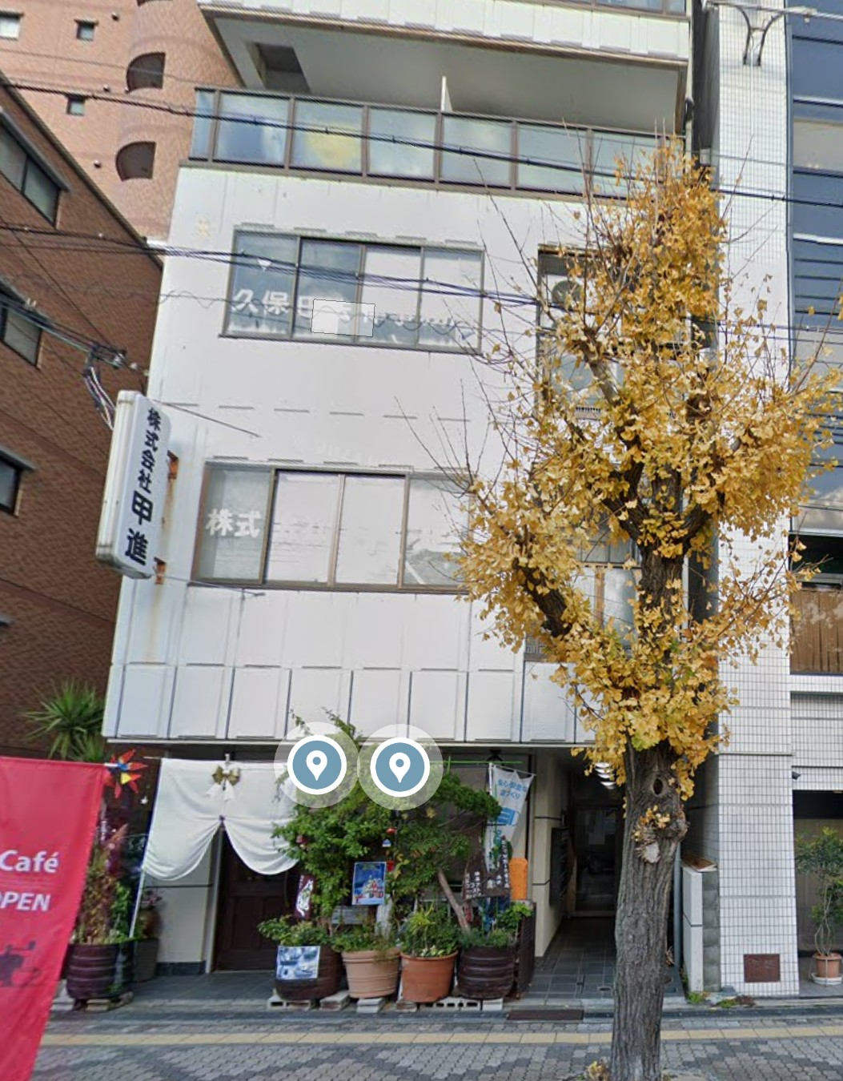
事務所
神戸市中央区橘通2丁目3番5号ＩＮ神戸301号

